Slide 1
Django Relationship Fields
2021130058 한예진

Slide 2

Field?
데이터베이스의 구조(model)에 속하는 데이터베이스 테이블의 열(column)
필드를 통해 저장되는 것:
테이블의 열 저장할 때 데이터의 유형 (문자열, 정수 등)
폼 필드를 렌더링할 때 사용할 기본 HTML 위젯
관리자 페이지와 자동 생성되는 폼들에 적용될 최소 요구 사항
Notes:
https://nachwon.github.io/django-field/
https://docs.djangoproject.com/en/1.11/ref/models/fields/
https://076923.github.io/posts/Python-Django-5/

Slide 3
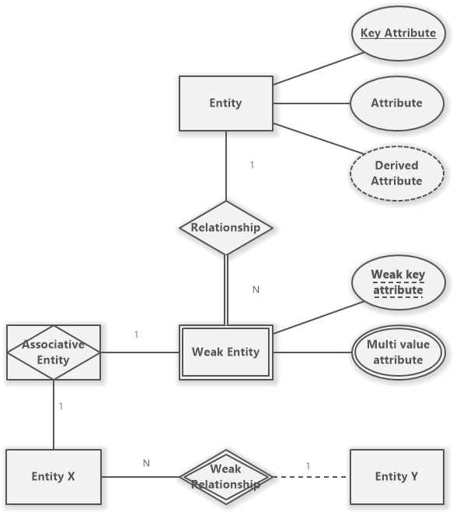
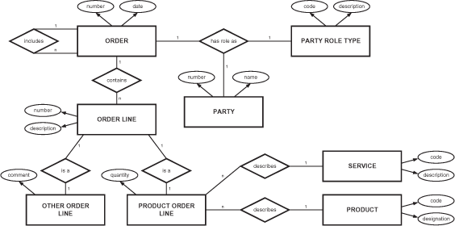
Field?
이렇게 관계를 나타내는 Fields들이
Relationship Fields!
ManyToManyField, ForeignKey, OneToOneField
Notes:
https://nachwon.github.io/django-field/
https://docs.djangoproject.com/en/1.11/ref/models/fields/
https://076923.github.io/posts/Python-Django-5/

Slide 4
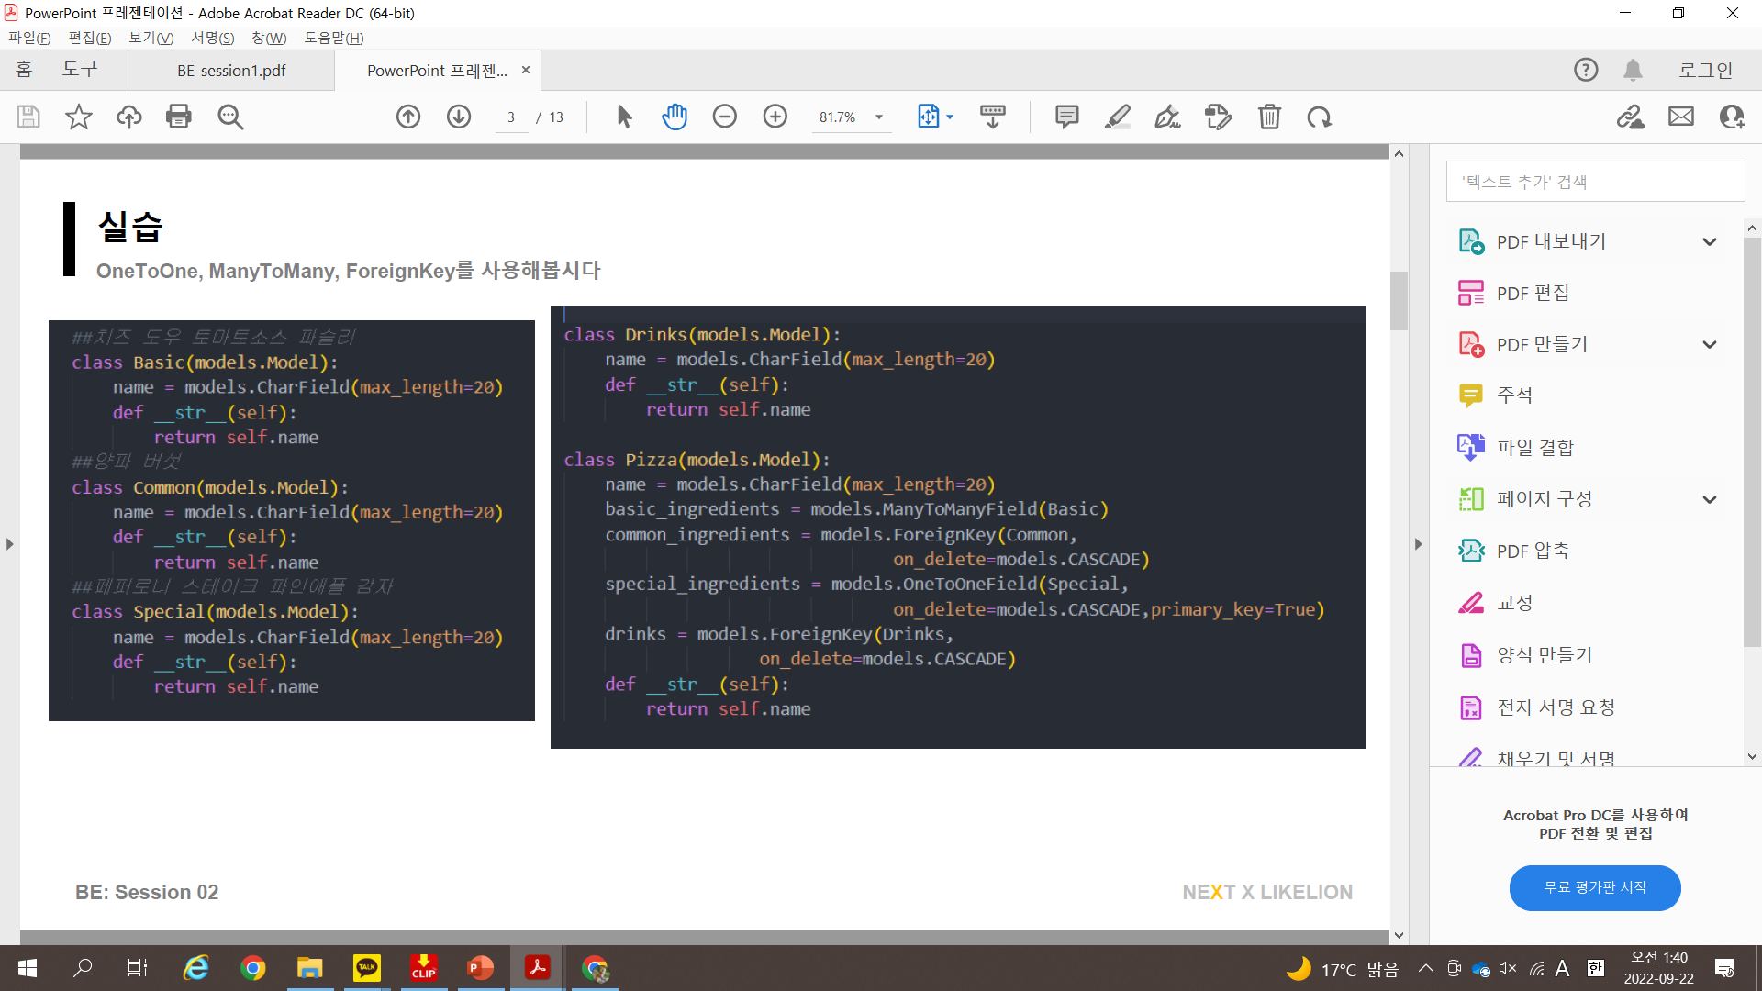
세션 복습
ManyToManyField: 다대다 관계
ex. 피자-필수토핑, 게시글-해시태그
ForeignKey: 일대다 관계
ex. 피자-선택토핑, 게시글-댓글
OneToOneField: 일대일 관계
ex. 피자-메인토핑, 유저-유저 아이디
서로의 입장에서 생각해보기!
Ex) 게시글은 댓글 여러 개를 가짐
+ 댓글은 게시글 하나에 달림
-> 일대다 관계이므로 ForeignKey
Notes:
https://ssungkang.tistory.com/entry/Django-%EA%B4%80%EA%B3%84%EB%A5%BC-%ED%91%9C%ED%98%84%ED%95%98%EB%8A%94-%EB%AA%A8%EB%8D%B8-%ED%95%84%EB%93%9C-ForeignKeyOneToOneFieldManyToManyField
https://5-ssssseung.tistory.com/64

Slide 5
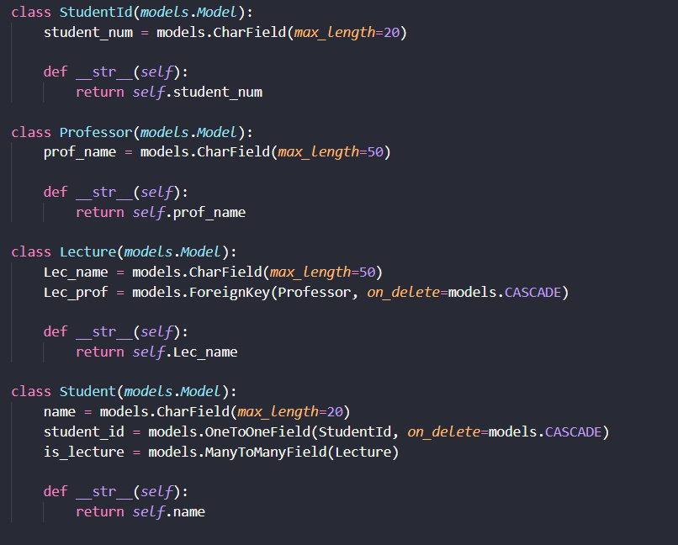

세션 복습
Notes:
https://ssungkang.tistory.com/entry/Django-%EA%B4%80%EA%B3%84%EB%A5%BC-%ED%91%9C%ED%98%84%ED%95%98%EB%8A%94-%EB%AA%A8%EB%8D%B8-%ED%95%84%EB%93%9C-ForeignKeyOneToOneFieldManyToManyField
https://5-ssssseung.tistory.com/64

Slide 6
ManyToManyField
특징 (1) 데이터를 가져올 때 _set을 붙이기
참조되는 테이블에서 참조하는 테이블의 데이터를 가져올 때,
참조하는 테이블 이름 뒤에 _set을 붙여줘야 함
ex. 한국어문법의이해.student_set.all()
또는 related_name을 추가해주기
ex. Is_lecture = models.ManyToManyField(Lecture, related_name=students)
한국어문법의이해.students.all()
Notes:
https://velog.io/@mquat/django-ManyToManyField%EC%97%90-%EB%8C%80%ED%95%98%EC%97%AC
https://velog.io/@jiffydev/Django-9.-ManyToManyField-1#1-many-to-many-relationship

Slide 7
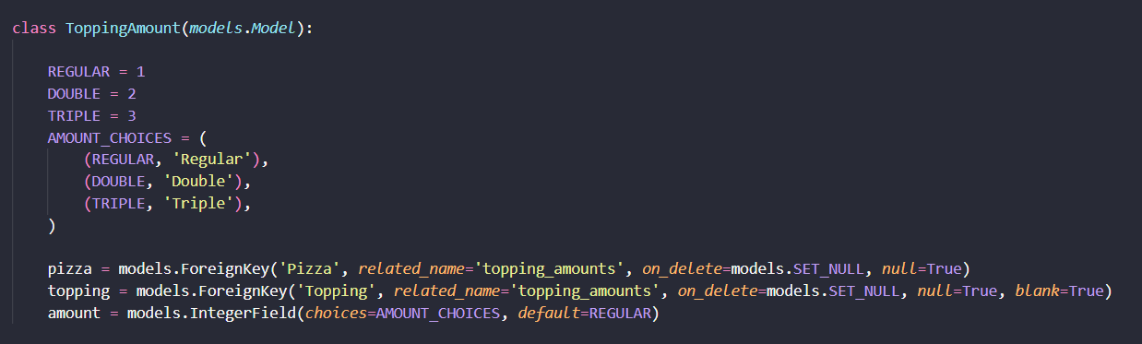
ManyToManyField
특징 (2) Through Model
Through Model이란?
django에서 ManyToManyField로 데이터를 정의하면 자동으로 두 테이블의 관계를 관리해주는 테이블
Notes:
https://velog.io/@mquat/django-ManyToManyField%EC%97%90-%EB%8C%80%ED%95%98%EC%97%AC
https://velog.io/@jiffydev/Django-9.-ManyToManyField-1#1-many-to-many-relationship

Slide 8
ForeignKey
ForeignKey는 모델 클래스, on_delete 인수 필요
ForeignKey의 다양한 option들
Related_name
On_delete
Limited_choices_to
Related_query_name
To_field
db_constraint
Swappable
Notes:
brunch.co.kr/@ddangdol/5
https://076923.github.io/posts/Python-Django-11
https://heokknkn.tistory.com/18
https://dgkim5360.tistory.com/entry/limit-choices-of-foreign-key-in-django-model
https://moondol-ai.tistory.com/406

Slide 9
ForeignKey
On_delete
CASCADE | ForeignKey를 포함하는 요소도 삭제
PROTECT | 삭제하는 대상과 관계있는 요소가 함께 삭제되지 X
SET_NULL | ForeignKey 값을 NULL로 변경 (null=True일 때)
SET(function) | ForeignKey를 function으로 수행
SET_DEFALUT | ForeignKey를 기본 값으로 수행 (default 값이 필요)
DO_NOTHING | 아무 것도 안함
Notes:
brunch.co.kr/@ddangdol/5
https://076923.github.io/posts/Python-Django-11
https://heokknkn.tistory.com/18
https://dgkim5360.tistory.com/entry/limit-choices-of-foreign-key-in-django-model
https://moondol-ai.tistory.com/406

Slide 10
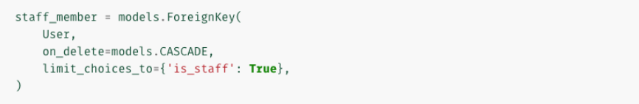
Foreign Key
2) Limited_choices_to
필드가 렌더링될 때, 사용가능한 선택지 제한을 설정
ManyToManyField에서도 사용 가능
Notes:
brunch.co.kr/@ddangdol/5
https://076923.github.io/posts/Python-Django-11
https://heokknkn.tistory.com/18
https://dgkim5360.tistory.com/entry/limit-choices-of-foreign-key-in-django-model
https://moondol-ai.tistory.com/406

Slide 11
OneToOneField
Foreign Key와의 차이점: 역관계 (reverse relationship)
OneToOneField 모델의 역참조는 하나의 객체 반환
ForeignKey의 역참조는 QuerySet 반환
Notes:
brunch.co.kr/@ddangdol/10
https://medium.com/@ddangdol/django-model-onetoonefield-d2e9df4805fa
https://mixedprograming.tistory.com/23
https://whatisthenext.tistory.com/118
https://rateye.tistory.com/1892 (onetoonefield, foreignkey 차이점)

Slide 12
클라이언트와 서버 통신
BE Mini Session
NEXT X LIKELION 정지우

Slide 13
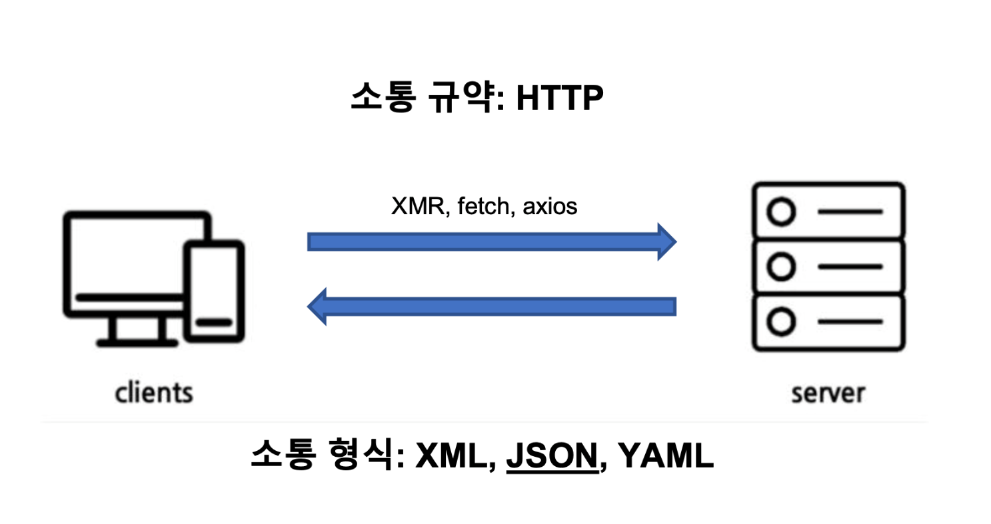
세션 복습
1. 클라이언트 – 서버 통신
네트워크
: 컴퓨터 간 연결되어 있는 상태
NEXT X LIKELION

Slide 14
세션 복습
1. 클라이언트 – 서버 통신
클라이언트와 서버는 웹에서 HTTP 프로토콜을 사용해서 통신한다.
클라이언트는 서버로 요청을 보내고,
서버는 요청에 따라 적절한 응답을 클라이언트로 회신한다.
필요에 따라 서버는 데이터베이스에 요청을 보내고,
회신 받은 응답을 활용한다.
NEXT X LIKELION

Slide 15
HTTP란?
1. HTTP란?
HyperText Transfer Protocol
HTML과 같은 문서를 전송하기 위한 Application Layer Protocol
클라이언트가 HTTP messages 양식에 맞춰 요청을 보내면, 서버도 HTTP messages 양식에 맞춰 응답!
NEXT X LIKELION

Slide 16
HTTP란?
2. HTTP의 특성
Stateless & Connectionless
무상태성 & 비연결성
NEXT X LIKELION

Slide 17
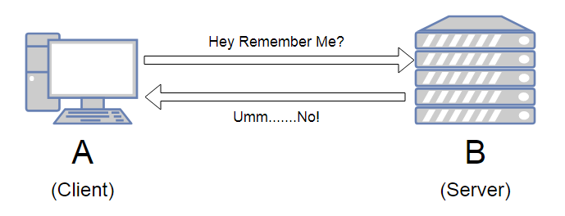
HTTP란?
2. HTTP의 특성 - 무상태성
Stateless : 무상태
NEXT X LIKELION

Slide 18
HTTP란?
2. HTTP의 특성 - 무상태성
Stateful vs Stateless
(Stateful )
🤤 : 아이스 아메리카노 얼마인가요?
👩‍🍳 : 5천원이요.
🤤 : 두 잔 주세요.
👩‍🍳 : 만 원입니다. 결제 어떤 걸로 하세요?
🤤 : 카드로 할게요.
👩‍🍳 : 만 원 결제되었습니다.
-> 아.아 상태 유지
-> 아아, 2잔 상태 유지
-> 아아, 2잔, 신용카드 상태 유지
NEXT X LIKELION

Slide 19
HTTP란?
2. HTTP의 특성 - 무상태성
Stateful vs Stateless
(Stateful – 중간에 직원이 바뀌면?)
🤤 : 아이스 아메리카노 얼마인가요?
👩‍🍳 : 5천원이요.
🤤 : 두 잔 주세요.
👨🏻‍🍳 : ?? 어떤 음료 두 잔이요??
🤤 : 카드로 할게요.
👨🏻‍🍳 : ?? 어떤 음료를 신용카드로 몇 잔 결제하세요??
-> 👩‍🍳 만 기억하고 있기 때문에 상태정보를 👨🏻‍🍳 에게 알려줘야 함!
NEXT X LIKELION

Slide 20
HTTP란?
2. HTTP의 특성 - 무상태성
Stateful vs Stateless
(Statefuless)
🤤 : 아이스 아메리카노 얼마인가요?
👩‍🍳 : 5천원이요.
🤤 : 두 잔 주세요.
👨🏻‍🍳 만원입니다. 어떤 결로 결제하세요?
🤤 : 카드로 할게요.
😸 : 만원 결제 완료되었습니다.
-> 🤤 이 자신의 주문을 기억하고 있다면 누가 와도 가능함!
NEXT X LIKELION

Slide 21
HTTP란?
2. HTTP의 특성 - 무상태성
Stateful vs Stateless
(Stateful)
항상 같은 서버가 유지되어야 한다. 만약 서버에 장애가 생긴다면?
-> 서버1에 장애가 생기면 유지되던 상태정보가 다 날아가므로 다시 요청..
(Stateless)
아무 서버나 호출해도 된다. 만약 서버에 장애가 생긴다면?
-> 다른 서버에서 응답을 전달하면 되니 다시 요청할 필요 없음!
NEXT X LIKELION

Slide 22
HTTP란?
2. HTTP의 특성 - 비연결성
Connection Oriented vs Connectionless
(Connection Oriented)
클라이언트가 요청을 보내지 않더라도 계속 연결을 유지
-> 연결을 유지하는 서버의 자원이 계속 소모됨..
(Connectionless)
실제 요청을 주고 받을 때만 연결을 유지하고 응답하면 연결 종료
-> 최소한의 자원으로 서버 유지 가능
NEXT X LIKELION

Slide 23
HTTP란?
2. HTTP의 특성 – 한계와 극복
Stateless vs Connectionless
(Stateless)
모든 것을 무상태로 설계할 수 없는 경우도 있음! -> 상태 유지 최소한으로 활용
Ex) 로그인
-> 로그인 상태를 서버에 유지
(Connectionless)
자원들을 각각 보낼 때마다 연결과 종료를 반복하는 것은 비효율적..
-> HTTP 지속 연결 : 모든 자원에 대한 응답이 돌아온 후 연결 종료
NEXT X LIKELION

Slide 24
JSON
BE Mini Session
NEXT X LIKELION 전성운

Slide 25
목차
1. JSON
2. JSON XML YAML
3. 끝
BE Session 1
NEXT X LIKELION

Slide 26
JSON이란?
1. JSON?
JSON
=JavaScript Object Notation
자바스크립트에서 물건을 나타내는 표기
Object = 데이터
Notation = 저장방식
=데이터를 저장하는 방식!
BE Session 1
NEXT X LIKELION

Slide 27
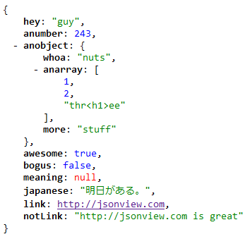
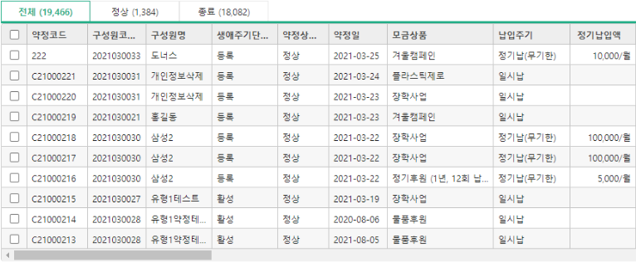
JSON이란?
2. JSON의 저장방식
엑셀(.xlsx)
JSON(.json)
BE Session 1
NEXT X LIKELION

Slide 28
JSON이란?
3. JSON의 강점
Key 값을 이용하여 Value 값을 검색할 수 있다.
다양한 방식으로 변환하거나 응용할 수 있다.
저장할 때 용량이 적어서 효율적이다.
BE Session 1
NEXT X LIKELION

Slide 29


JSON이란?
3. 대체 왜 JSON을 좋아하는 걸까??
Json…
다른 형식..
BE Session 1
NEXT X LIKELION

Slide 30

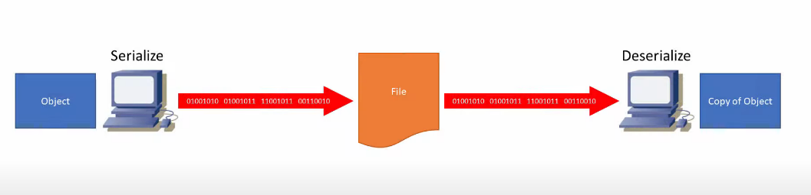

Slide 31
JSON이란?
4. JSON의 저장방식
엑셀(.xlsx)
JSON(.json)
BE Session 1
NEXT X LIKELION

Slide 32
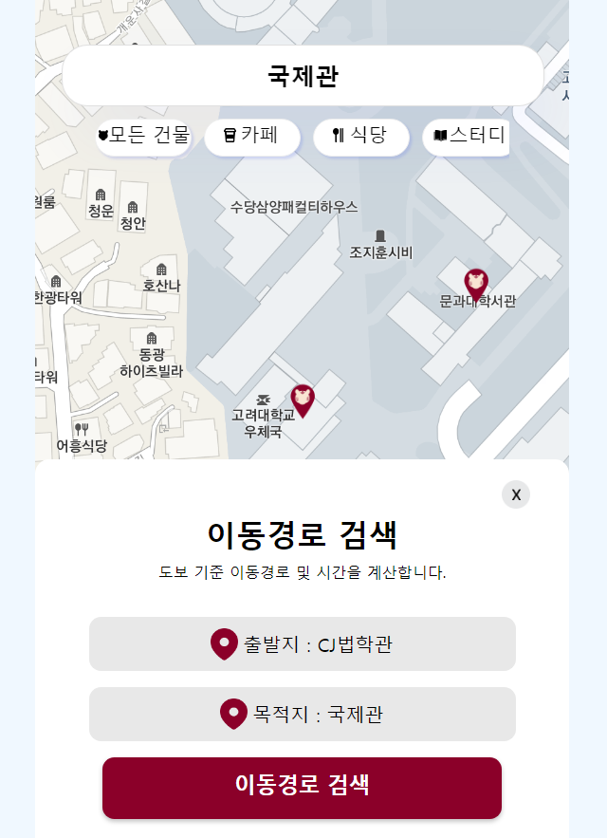
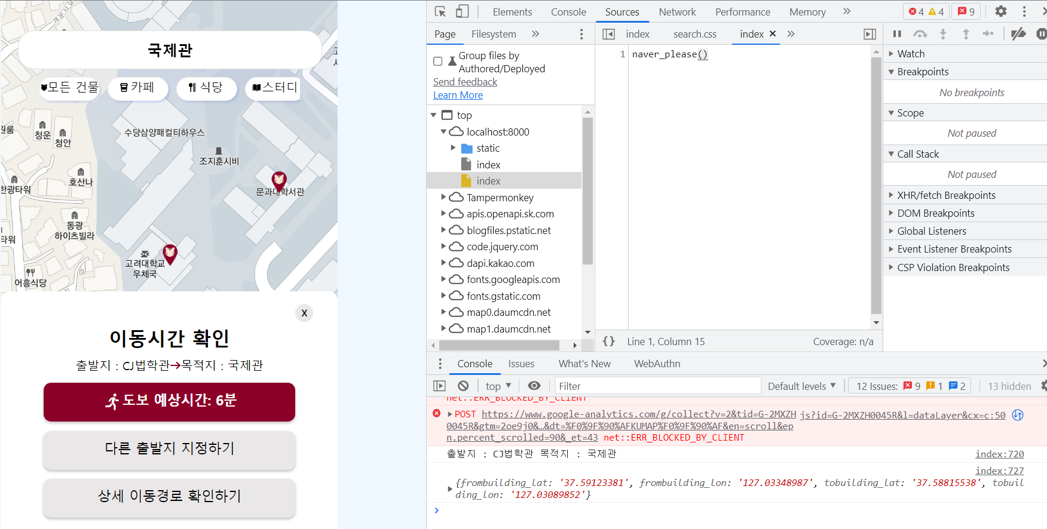
JSON의 활용(쿠맵…)
BE Session 1
NEXT X LIKELION

Slide 33
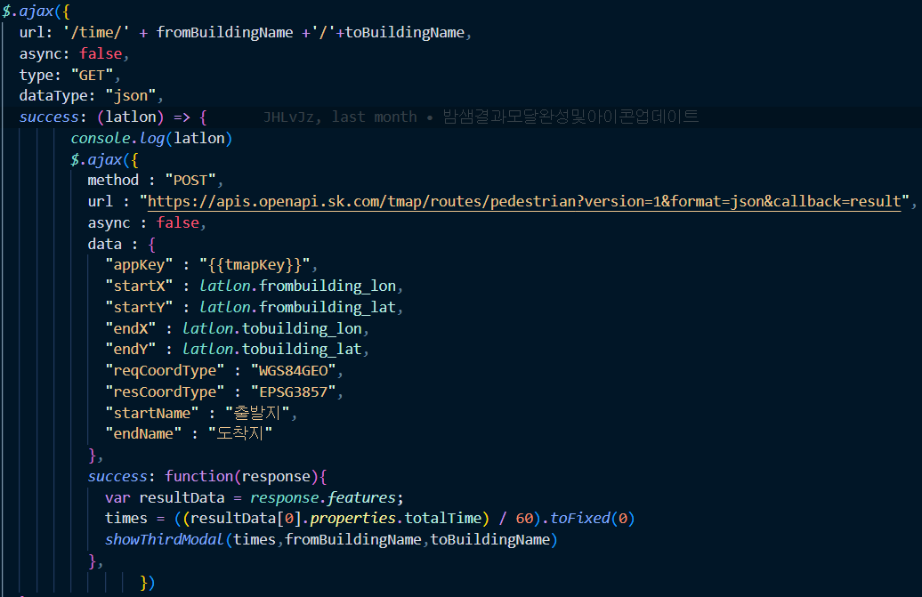
JSON의 활용(쿠맵…)
BE Session 1
NEXT X LIKELION

Slide 34
JSON의 활용(쿠맵…)
BE Session 1
NEXT X LIKELION

Slide 35
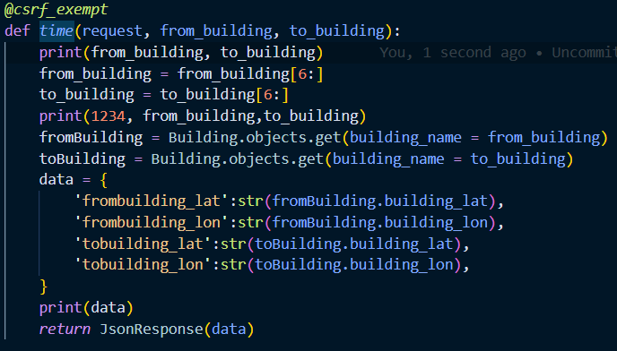
JSON의 활용(쿠맵…)
BE Session 1
NEXT X LIKELION

Slide 36
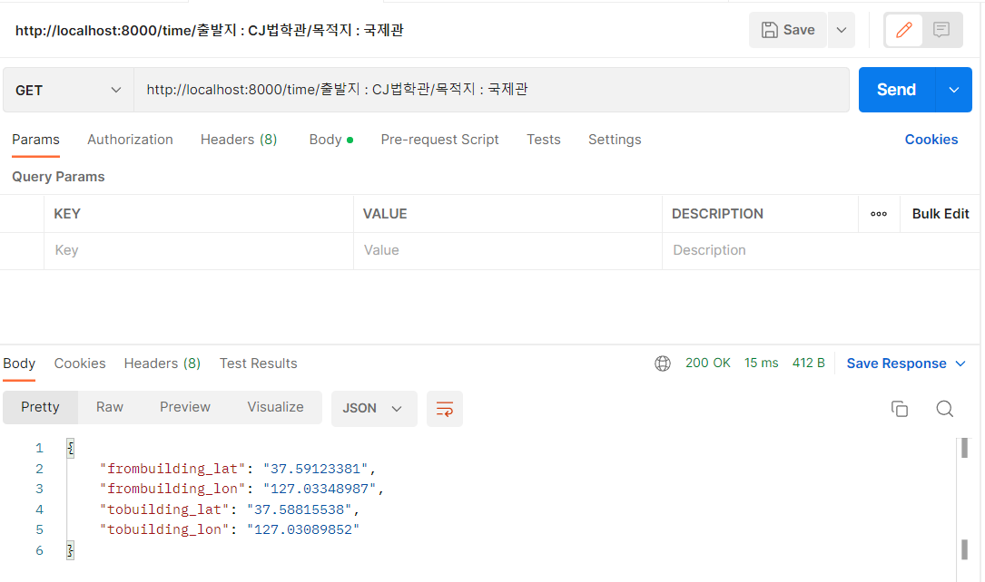
JSON의 활용(쿠맵…)
BE Session 1
NEXT X LIKELION

Slide 37
JSON의 활용(쿠맵…)
BE Session 1
NEXT X LIKELION

Slide 38
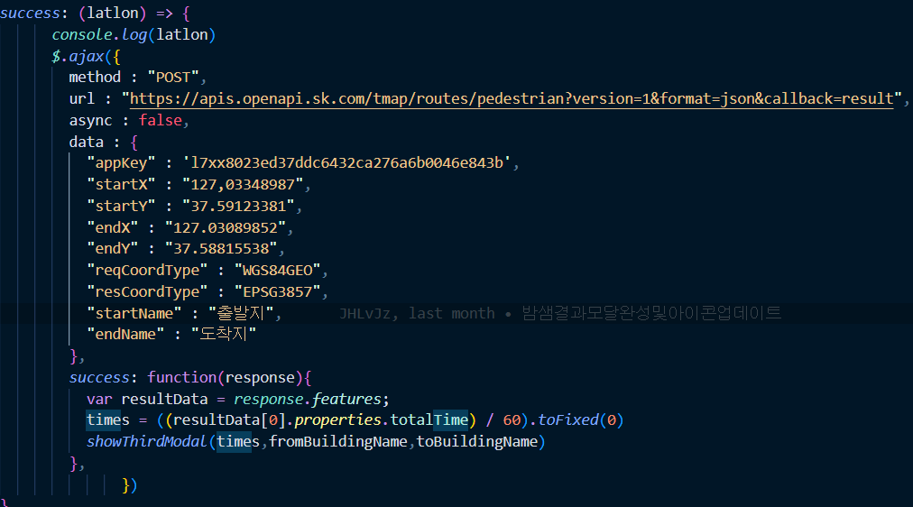
JSON의 활용(쿠맵…)
BE Session 1
NEXT X LIKELION

Slide 39
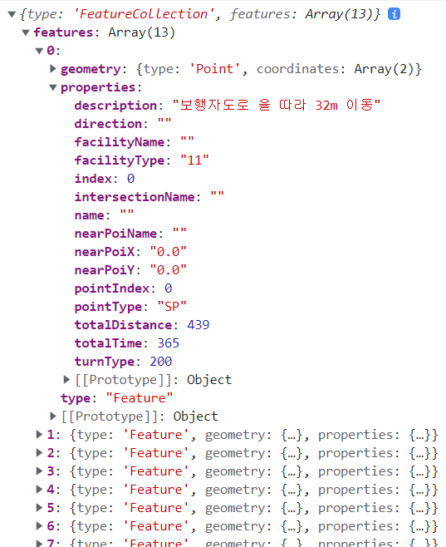
JSON의 활용(쿠맵…)
BE Session 1
NEXT X LIKELION

Slide 40
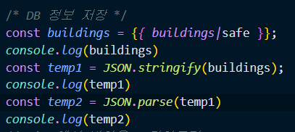
JSON의 활용(쿠맵…)
BE Session 1
NEXT X LIKELION

Slide 41
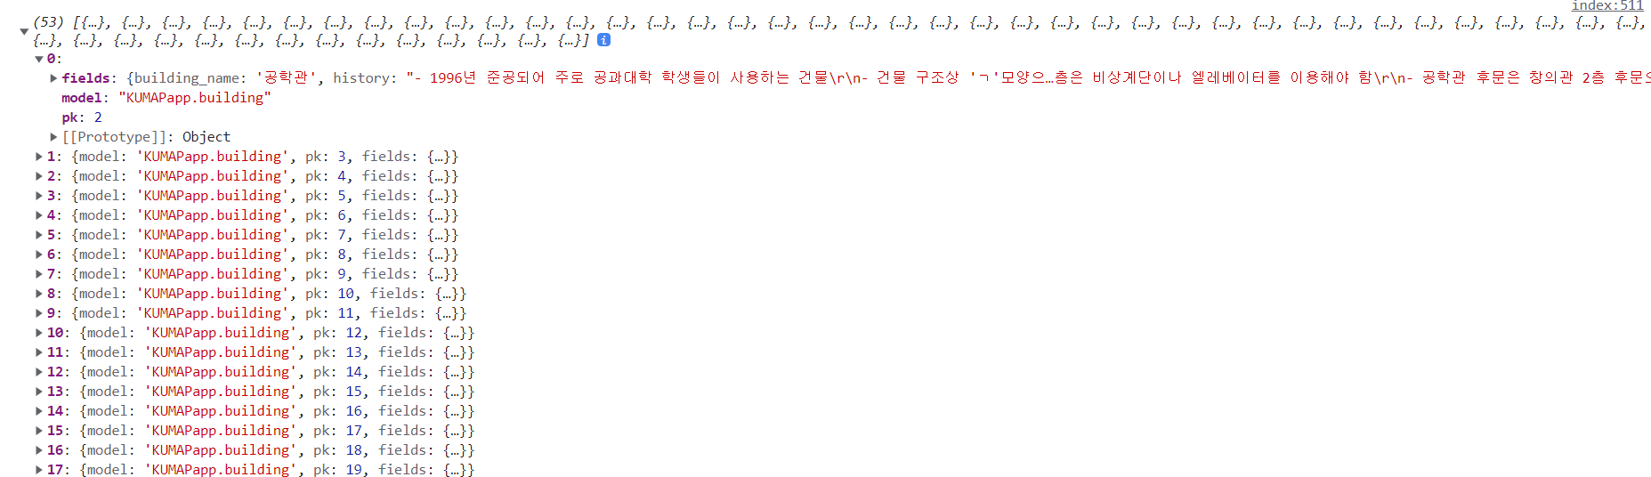
JSON의 활용(쿠맵…)
BE Session 1
NEXT X LIKELION

Slide 42
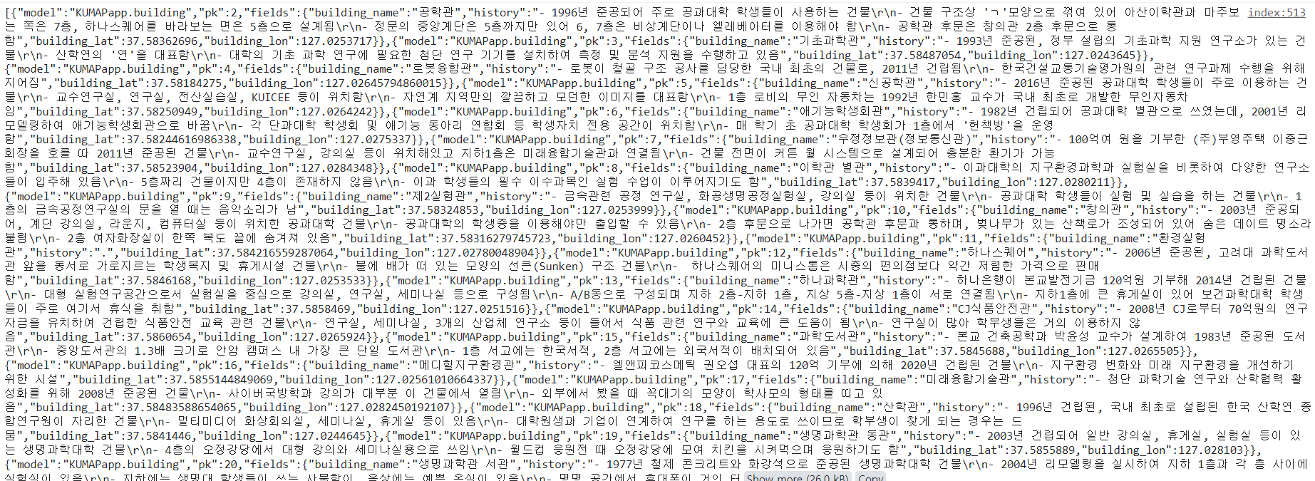
JSON의 활용(쿠맵…)
BE Session 1
NEXT X LIKELION

Slide 43
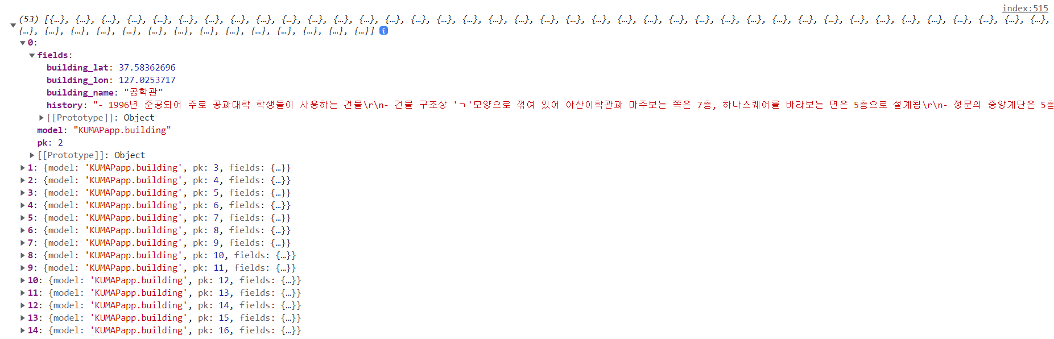
JSON의 활용(쿠맵…)
BE Session 1
NEXT X LIKELION

Slide 44
JSON XML YAML
컴퓨터 끼리 데이터를 주고 받아야야하는데,
엔터키가 없다면??
-> JSON
-> XML
BE Session 1
NEXT X LIKELION

Slide 45

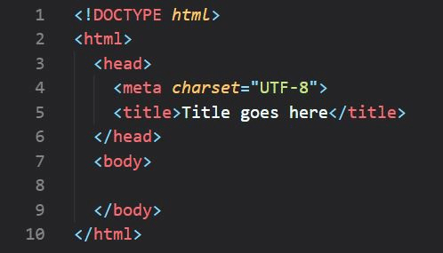
JSON XML YAML
2. JSON과 XML
XML
JSON
BE Session 1
NEXT X LIKELION

Slide 46

JSON XML YAML
3. XML의 강점
JSON에 비하여 문법 오류에 더 강함
주석을 달 수 있다.
안전성 = XML , 가벼움 = JSON
BE Session 1
NEXT X LIKELION

Slide 47
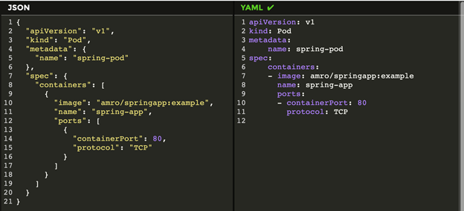
JSON XML YAML
3. YAML
BE Session 1
NEXT X LIKELION

Slide 48
감사합니다
BE Session 1
NEXT X LIKELION

Slide 49

땡
XML / YAML
Han Seong Su

Slide 50
땡
XML
XML이란?
Extended Markup Language
(확장된 마크업 언어)

Slide 51
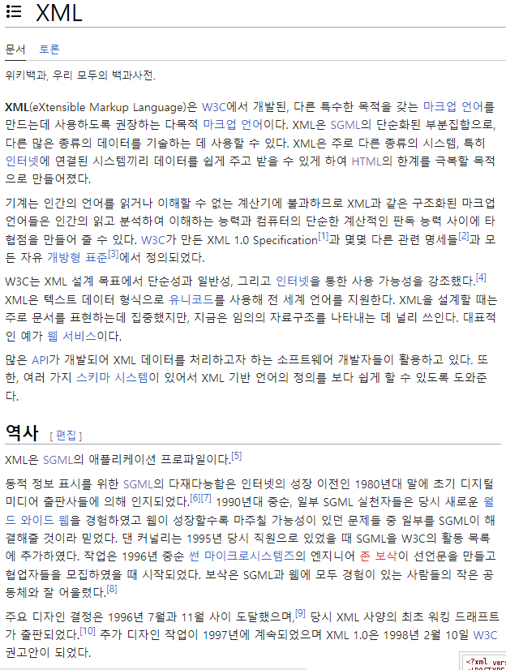

땡
XML
XML이란?

Slide 52
땡
XML
XML 예제
<?xml version="1.0" encoding="UTF-8" standalone="no"?>
<!DOCTYPE recipe PUBLIC "-//Happy-Monkey//DTD RecipeBook//EN""http://www.happy-monkey.net/recipebook/recipebook.dtd">
<recipe>
<title>Peanutbutter On A Spoon</title>
<ingredientlist>
<ingredient>Peanutbutter</ingredient>
</ingredientlist>
<preparation>Stick a spoon in a jar of peanutbutter, scoopand pull out a big glob of peanutbutter.</preparation>
</recipe>

Slide 53
땡
XML
XML 예제
<?xml version="1.0" encoding="UTF-8" standalone="no"?>
<!DOCTYPE recipe PUBLIC "-//Happy-Monkey//DTD RecipeBook//EN""http://www.happy-monkey.net/recipebook/recipebook.dtd">
<recipe>
<title>Peanutbutter On A Spoon</title>
<ingredientlist>
<ingredient>Peanutbutter</ingredient>
</ingredientlist>
<preparation>Stick a spoon in a jar of peanutbutter, scoopand pull out a big glob of peanutbutter.</preparation>
</recipe>

Slide 54
땡
XML
XML 선언
<?xml version="1.0" encoding="UTF-8" standalone="no"?>
XML 문서임을 밝히는 행
XML의 버전과 인코딩, 스탠드얼론 여부를 선언한다.
항상 문서의 첫 번째 행에 와야 한다.
(필수는 아니다)

Slide 55

땡
XML
XML 선언
<?xml version="1.0" encoding="UTF-8" standalone="no"?>
버전(version) : XML 버전이다. 권고안은 1.0이다.
인코딩(encoding) : 인코딩 방법이다. 미 기입 시 기본값은 UTF-8이다.
스탠드얼론(standalone) : XML 문서를 XML 파서가 해석할 때
외부 DTD(Document Type Definition) 혹은
외부 XSD(XML Scheme Document) 등의 외부 XML 스키마를
사용할지 지정하는 부분이다. 미 기입 시 기본값은 no다.
?
?
?

Slide 56
땡
XML
XML 예제
<?xml version="1.0" encoding="UTF-8" standalone="no"?>
<!DOCTYPE recipe PUBLIC "-//Happy-Monkey//DTD RecipeBook//EN""http://www.happy-monkey.net/recipebook/recipebook.dtd">
<recipe>
<title>Peanutbutter On A Spoon</title>
<ingredientlist>
<ingredient>Peanutbutter</ingredient>
</ingredientlist>
<preparation>Stick a spoon in a jar of peanutbutter, scoopand pull out a big glob of peanutbutter.</preparation>
</recipe>

Slide 57
땡
XML
XML 예제
<?xml version="1.0" encoding="UTF-8" standalone="no"?>
<!DOCTYPE recipe PUBLIC "-//Happy-Monkey//DTD RecipeBook//EN""http://www.happy-monkey.net/recipebook/recipebook.dtd">
<recipe>
<title>Peanutbutter On A Spoon</title>
<ingredientlist>
<ingredient>Peanutbutter</ingredient>
</ingredientlist>
<preparation>Stick a spoon in a jar of peanutbutter, scoopand pull out a big glob of peanutbutter.</preparation>
</recipe>

Slide 58
땡
XML
XML 본문
<recipe>
<title>Peanutbutter On A Spoon</title>
<ingredientlist>
<ingredient delicious="yes">Peanutbutter</ingredient>
</ingredientlist>
<preparation>Stick a spoon in a jar of peanutbutter, scoopand pull out a big glob of peanutbutter.</preparation>
</recipe>
HTML 양식이랑 비슷하다.

Slide 59
땡
XML
XML 본문
<recipe>
<title>Peanutbutter On A Spoon</title>
<ingredientlist>
<ingredient delicious="yes">Peanutbutter</ingredient>
</ingredientlist>
<preparation>Stick a spoon in a jar of peanutbutter, scoopand pull out a big glob of peanutbutter.</preparation>
</recipe>
HTML 양식이랑 비슷하다.

Slide 60
땡
XML
XML 본문
<ingredient delicious="yes">Peanutbutter</ingredient>
<ingredient>, </ingredient>
태그(Tag), 빈 태그도 가능 : <line-break />
delicious=“yes”
어트리뷰트(Attribute), name과 value로 나뉨
Peanutbutter
내용(Content), escape 문자를 쓰면 안 됨

Slide 61
땡
XML
Escape문자 변환
& : &amp;
< : &lt;
> : &gt;
' : &apos;
" : &quot;
출처: https://stex.tistory.com/33 [Jays's IT Collect:티스토리]
===============================================
일일이 다 써주기 귀찮다.......

Slide 62
땡
XML
CDATA
<! [CDATA[ 내용 ]]>
특수문자를 써주고 싶으면
이 마크업을 사용해주자!
Ex)
<ingredient delicious="yes"><![CDATA[<Peanutbutter>]]></ingredient>
➔ <Peanutbutter>

Slide 63
땡
XML
XML 스키마
다시 돌아와서...
<?xml version="1.0" encoding="UTF-8" standalone="no"?>
<!DOCTYPE recipe PUBLIC "-//Happy-Monkey//DTD RecipeBook//EN""http://www.happy-monkey.net/recipebook/recipebook.dtd">

Slide 64
땡
XML
XML 스키마
XML 스키마
XML 문서가 유효한 것인지 체크하는 문서.
XML은 DTD 혹은 XSD로 필요한 요소 혹은 속성을 파악할 수 있다.
(즉 XML에서 사용되는 Element, Attribute 등에
대한 정보를 기술한 문서)

Slide 65
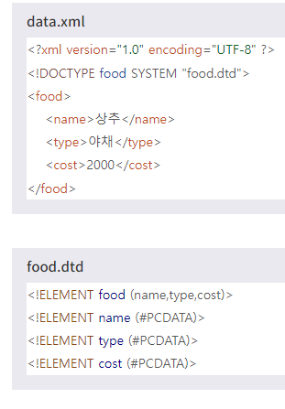
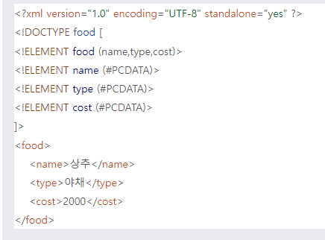
땡
XML
DTD
DTD(Document Type Definition)
출처 : http://www.tcpschool.com/xml/xml_dtd_intro

Slide 66
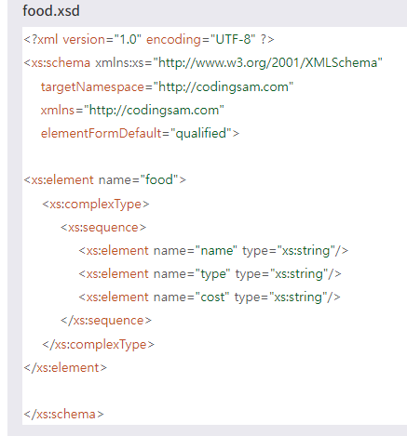
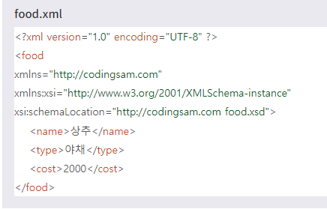
땡
XML
XSD
XSD(XML Schema Definition)
http://www.tcpschool.com/xml/xml_xsd_intro

Slide 67
땡
XML
XSD
해당 사이트에서는 xml의 xsd를 생성해준다.
https://www.freeformatter.com/xsd-generator.html
해당 사이트에서는 xml이 xsd에 유효한지 확인해준다.
https://www.freeformatter.com/xml-validator-xsd.html

Slide 68
땡
XML
YAML이란?
YAML
YAML Ain't Markup Language
Yet Another Markup Language
YAML은 JSON의 상위호환으로 만들어진 마크업 언어다.
그런데 마크업 언어처럼 안생겼다!
사람이 보기 좋게 생겼다. 굳ㅋ

Slide 69
땡
XML
YAML이란?
#!syntax yaml
name: Rust
on:
push:
branches: [master]
pull_request:
branches: [master]
env:
CARGO_TERM_COLOR: always
jobs:
build:
runs-on: ubuntu-latest
steps:
- uses: actions/checkout@v2
- name: Build
run: cargo build --verbose
- name: Run tests
run: cargo test --verbose​
- 들여쓰기 원칙
- 보기 편함
여러 프레임워크, CI툴에서 설정 파일로 사용
데이터 직렬화(serialization) 불편
데이터 전송, API 등에서는 거의 사용하지 않음

Slide 70
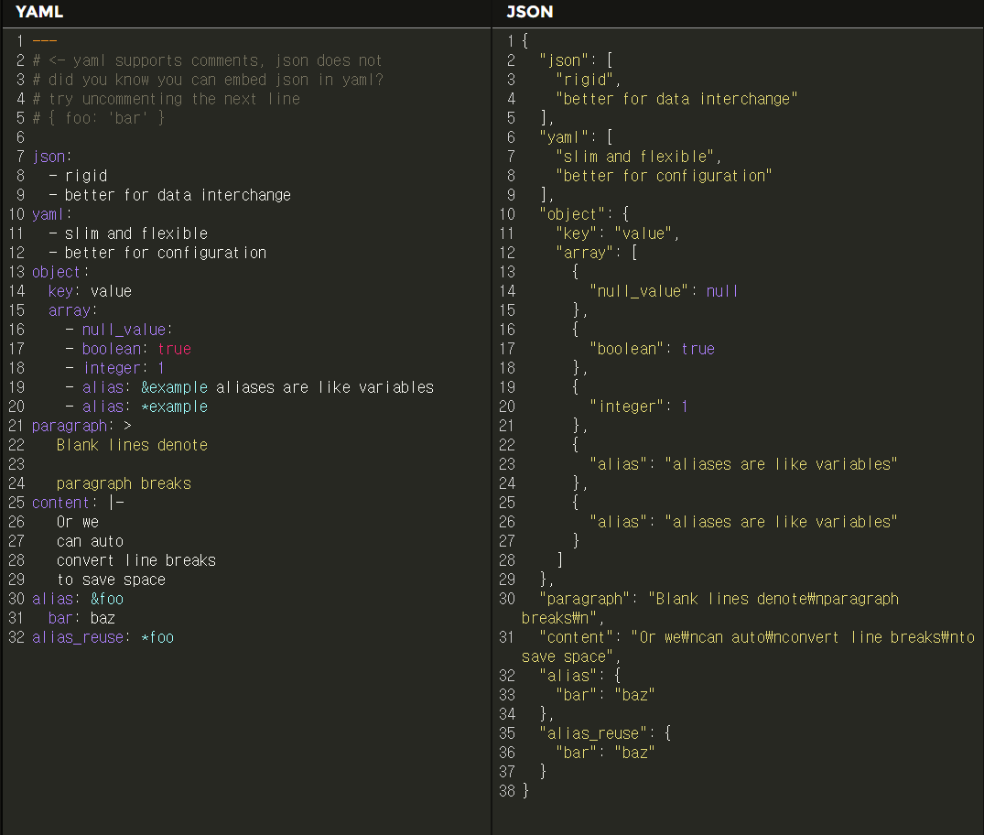
땡
XML
YAML이란?
https://www.json2yaml.com/convert-yaml-to-json
해당 사이트에서 JSON과 YAML의 차이점을 알 수 있다.

Slide 71
땡
XML
참고자료
http://www.tcpschool.com/xml/xml_dtd_intro
https://www.youtube.com/watch?v=caILr5oH4p8
https://ko.wikipedia.org/wiki/XML_%EC%8A%A4%ED%82%A4%EB%A7%88_(W3C)
https://aws.amazon.com/ko/what-is/xml/
https://www.youtube.com/watch?v=55FrHTNjTCc&t=380s
https://www.redhat.com/ko/topics/automation/what-is-yaml
https://yaml.org/
https://luran.me/397
https://velog.io/@jnine/YAML%EC%9D%B4%EB%9E%80
https://namu.wiki/w/YAML

Slide 72
땡
Thank You.

